Slide 1
DE LOS DATOS A LA ACCIÓN:Shiny como herramienta para la divulgación y el cambio social
Maria Monserrat Perez Villanueva, Jorge Ruiz Reyes & Alicia Valentina Franco Boscan

Slide 2
R Markdown
This is an R Markdown presentation. Markdown is a simple formatting syntax for authoring HTML, PDF, and MS Word documents. For more details on using R Markdown see http://rmarkdown.rstudio.com.
When you click the Knit button a document will be generated that includes both content as well as the output of any embedded R code chunks within the document.

Slide 3
Slide with Bullets
Bullet 1
Bullet 2
Bullet 3

Slide 4
Slide with R Output
summary(cars)
## speed dist ## Min. : 4.0 Min. : 2.00 ## 1st Qu.:12.0 1st Qu.: 26.00 ## Median :15.0 Median : 36.00 ## Mean :15.4 Mean : 42.98 ## 3rd Qu.:19.0 3rd Qu.: 56.00 ## Max. :25.0 Max. :120.00

Slide 5
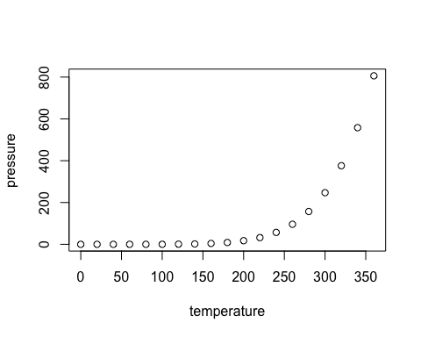
Slide with Plot

Slide 6
Responsive slide 1
Exhibir el problema

Slide 7
Responsive slide 2
Clases de utilidad de bootstrap –> agilizan el desarrollo web
Ayuda a diseñar rápidamente elementos sin usar código CSS
Clases que cruzan breakpoints y propiedades de diseño

Slide 8
Solución usando bootsrap
<div class="row d-flex"> <div class = “graph-container col-sm-12 col-md-8 align-items-center position mb-lg-3”> ... <div/> <div class = “text-container col-sm-12 col-md-3 my-auto mx-auto”> ... <div/> <div/>

Slide 9
¿Cuál era la alternativa?
-Generar un un html y css con layout y tamaños de mobile -Adicionalmente agregar media queries para

Slide 10
Solucion con media queries
@media (min-width: 768 px) { .graph-container{ flex: 0 0 auto; width: 66.66667 %; } .text-container{ flex: 0 0 auto; width:25%; } }

Slide 11
Otra

